Slide 1


Slide 2
Overview Of Use Case Analysis
用简单的话写出下面订餐系统能做什么事情。
订餐系统大致情况如下：某公司为员工提供午餐，公司希望做一个系统，员工可以通过这个系统挑选菜式，然后公司汇总这些信息到指定的餐厅订餐。
系统登录
选择餐馆
选择菜式
选择口味
汇总订单信息
发送订单信息
主管审核
财务审批
评价
推荐
没有说清楚各个功能模块之间的关系；
没有说清楚是谁使用了这这个功能模块；
不清楚整个系统的整体运行情况。
（1）这个系统有谁在使用
（2）这些人通过这个系统能做什么事情
用例图

Slide 3
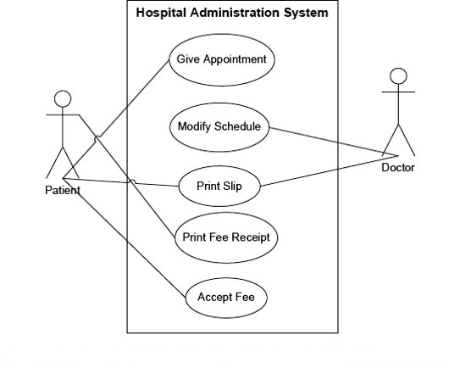
Use Case Model: Example
用例
执行者
动词+名词，系统能做的事情
思考某个系统的需求时，可从不同的角色思考
关系
联系执行者和用例，表示执行者能执行什么用例
系统边界
把用例框住，框上面有系统的名称

Slide 4
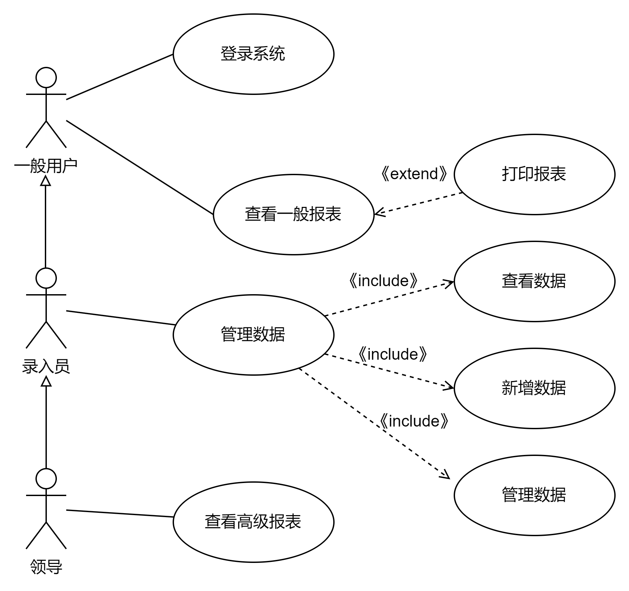
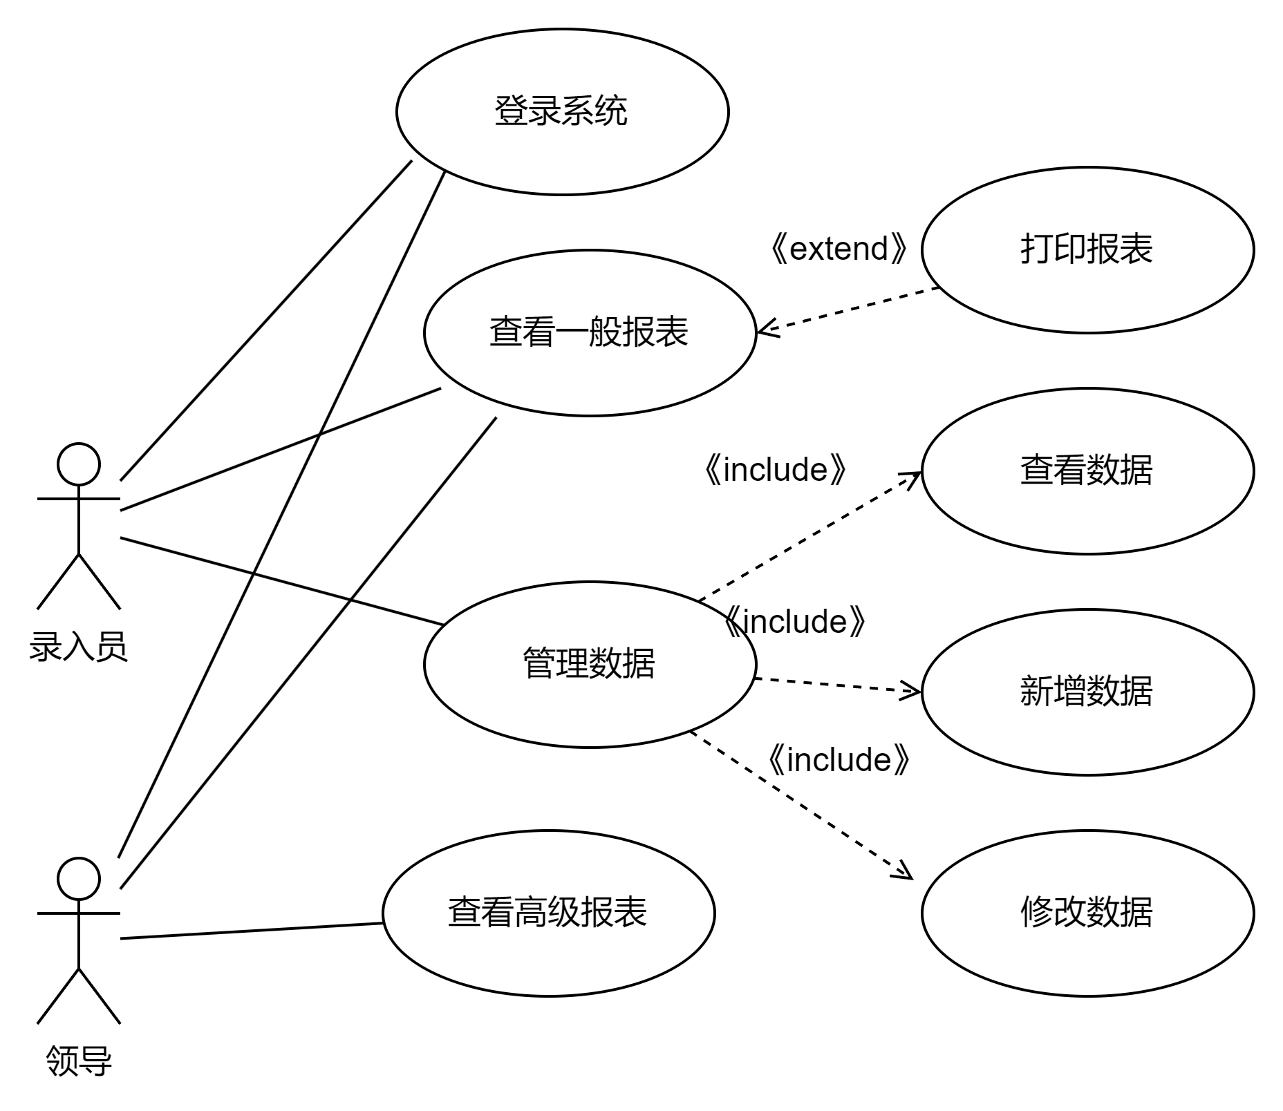

Use Case Element(角色泛化/继承)

Slide 5
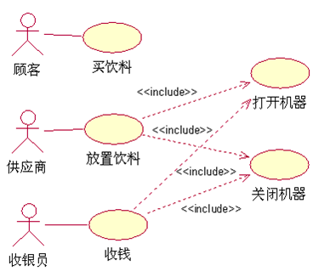
Use Case Element(Include)
包含关系用来把一个较复杂用例所表示的功能分解成较小的步骤, 箭头指向指向分解出来的功能用例

Slide 6
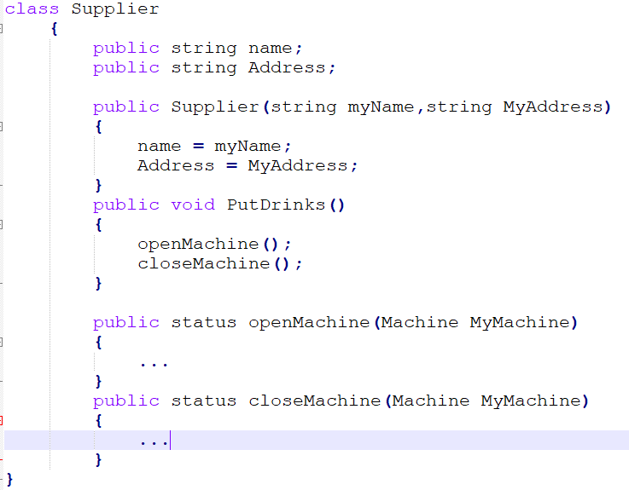
Use Case Element(Include)
在过程设计语言中，Include可以看成将程序的某一段算法封装成一个子过程，然后再从主程序中调用这一子过程。

Slide 7
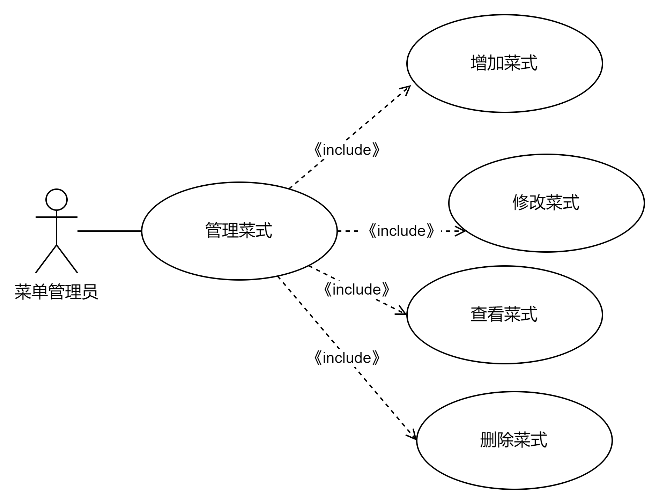
Use Case Element(Include)
以“树”的方式组织各种用例，用Include来组织好父子用例，子用例可以再次Include自己的子用例，这样用例有粗有细、层次分明

Slide 8
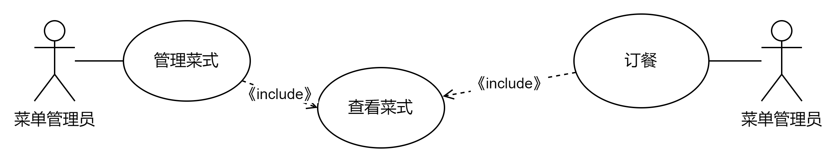
Use Case Element(Include)
某些用例的一部分可以抽离出来成为子用例，该子用例同时也被其他用例包含
用户

Slide 9
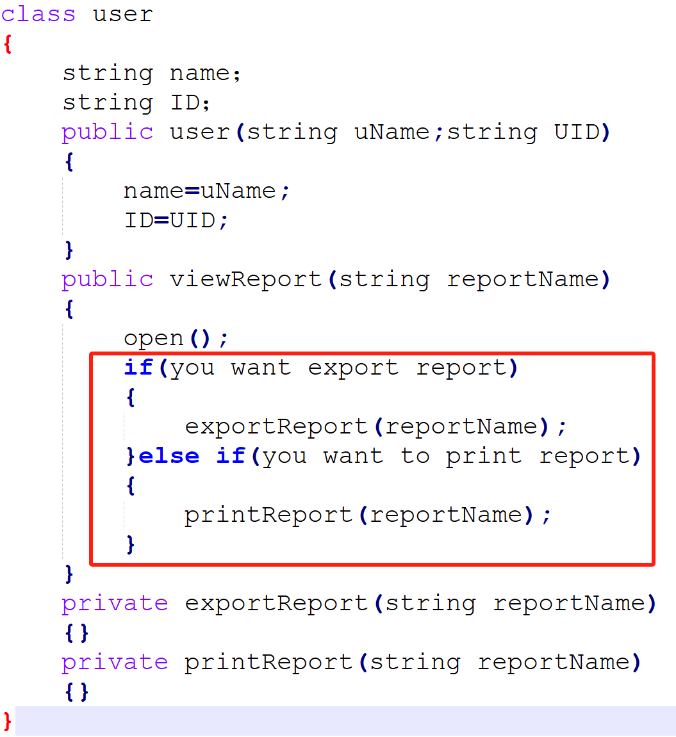
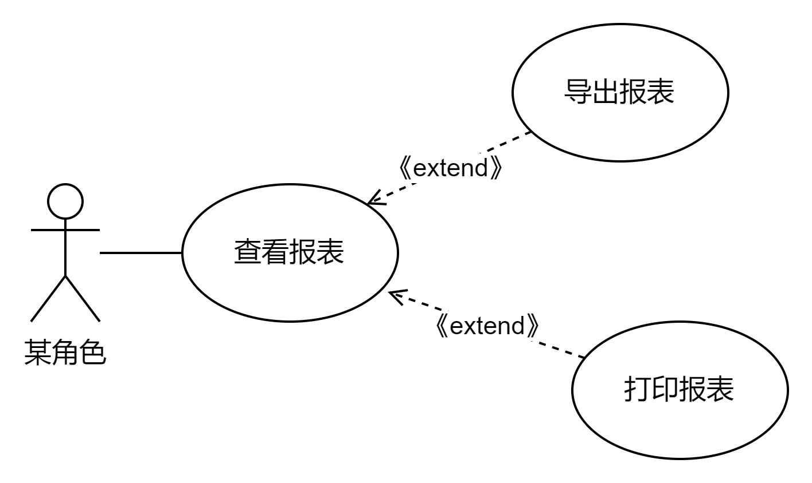
Use Case Element(extend)
扩展的意识是：在某用例的基础上，还能做什么事情，请注意带有《extend》标志的虚线箭头方向，箭头方向表示谁扩展了谁。

Slide 10
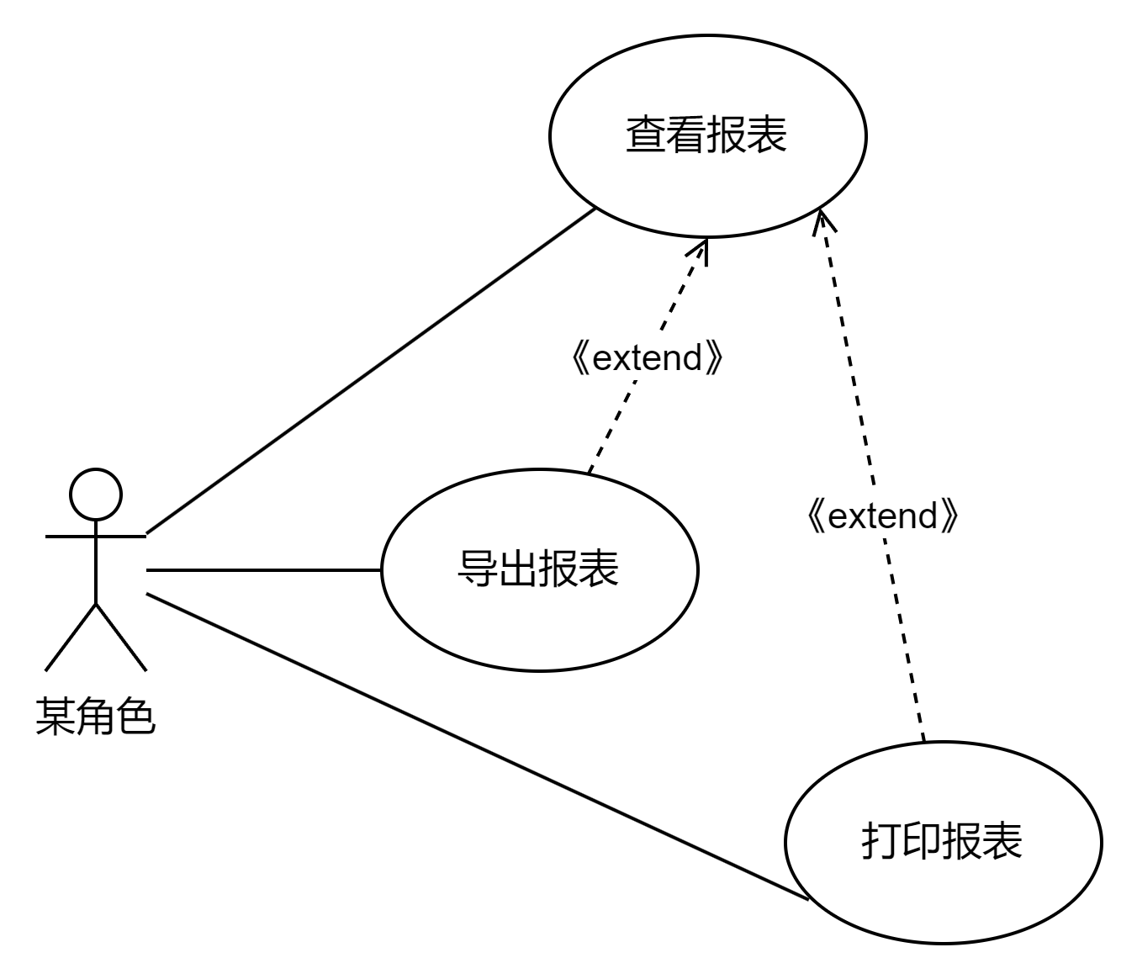
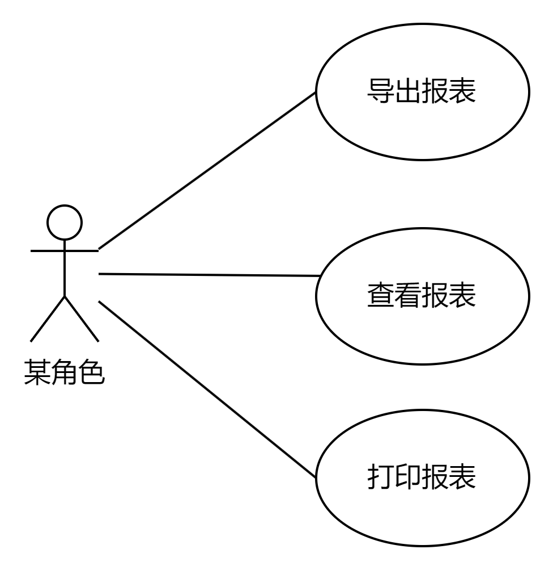
Use Case Element(extend)
用户在不查看报表的基础上可以，直接导出或者打印报表
用户既可以直接导出或者打印报表，也可以在查看的基础上导出或者打印报表

Slide 11
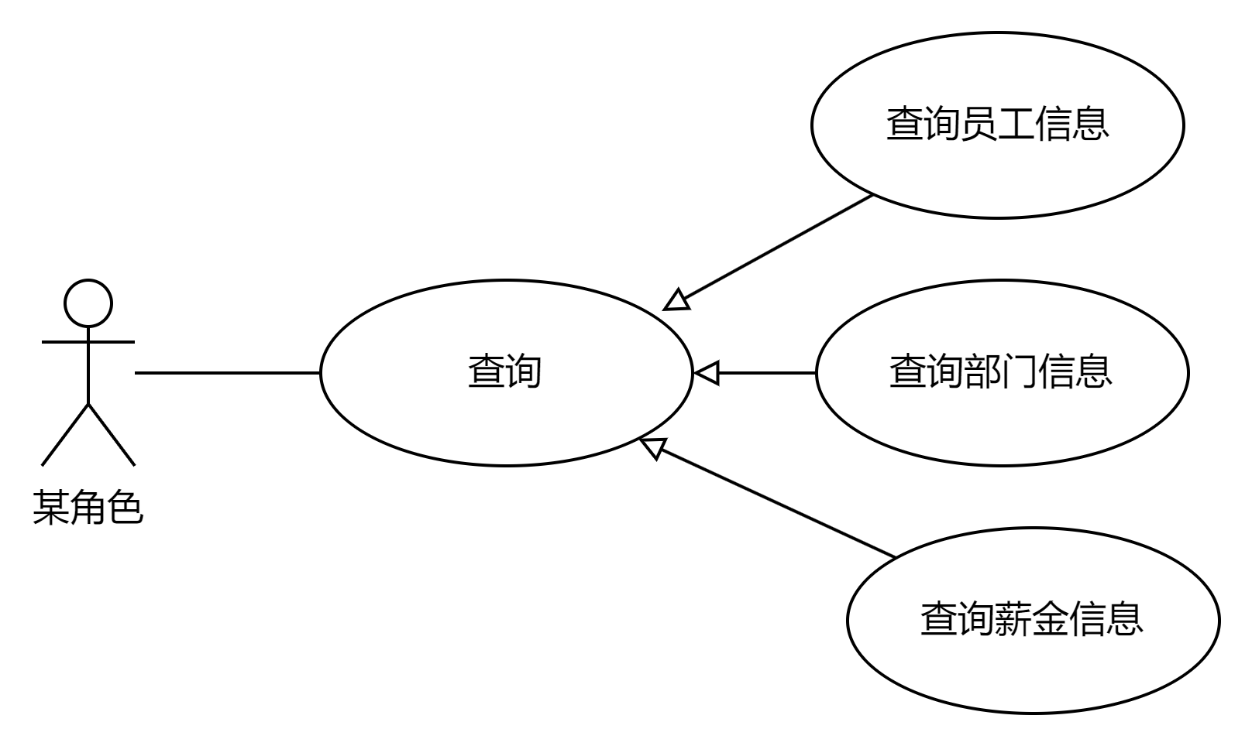
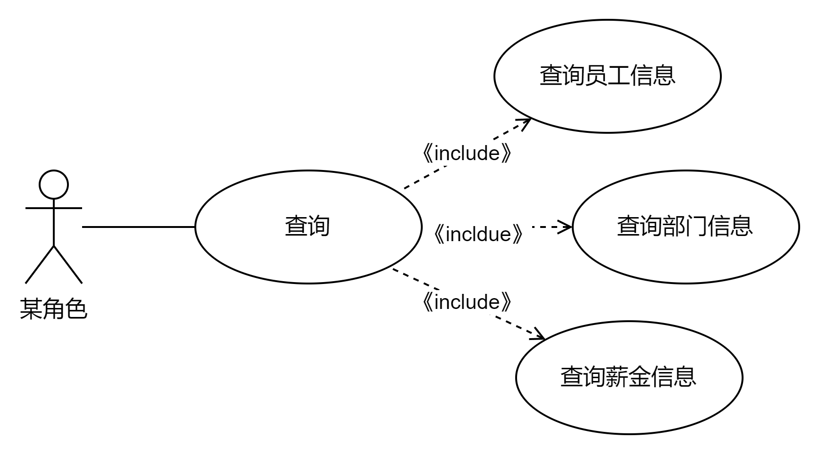
Use Case Element（用例泛化/继承）
继承
1、父用例和子用例是一般和特殊关系
2、子用例是父用例的特殊实现方式
3、类似于抽象类和子类
包含（include）
1、基本用例是被包含子用例的功能之和
2、基本用例执行时，被包含的子用例一定执行
3、类似于过程（方法）的调用

Slide 12
汽车4S准备开发一个在线卖车系统。该系统中，当新客户下订单过程中，要把客户信息记录到数据库中。当老客户下订单时，会更新客户购买信息，比如更新购买时间、购买次数等等。系统有订单管理功能，该功能管理部门和销售人员都会使用，在该功能模块中，销售人员会录入购买记录，管理部门会审查订单。

Slide 13
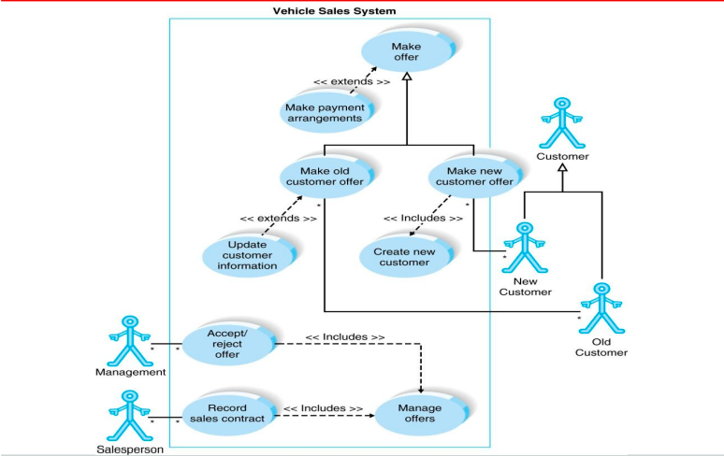

Slide 14
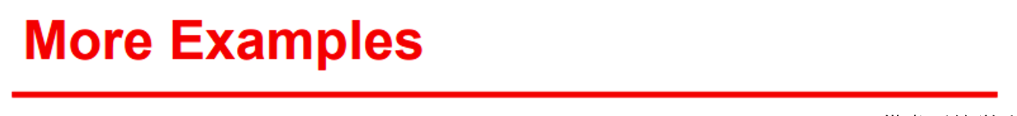
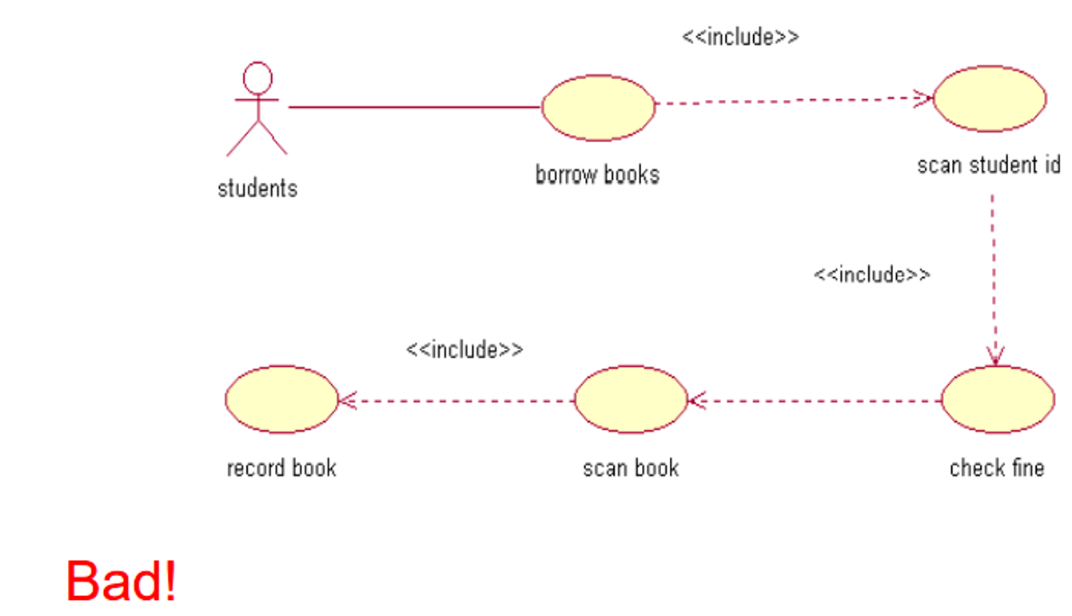
借书系统学生登录该系统后，可以查询他所借书的信息（欠款、还可以借的数量）。同时学生还可以使用搜索功能，可以按作者、ISBN号、tile搜索。搜索结束后，学生找到所需要的书，如果可借状态，直接借阅学生也可以在系统中直接申请借阅某本书，系统检查借阅状态后，给予答复。管理员登录该系统后，可以查询每本书借阅状态的书籍（欠款、还可以借的数量）

Slide 15
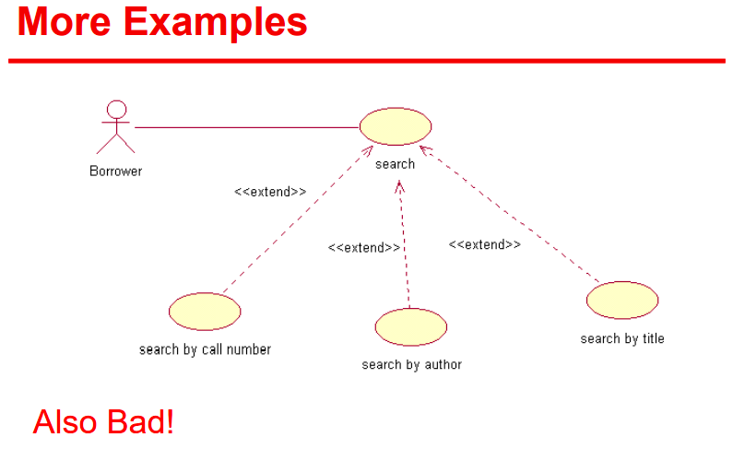

Slide 16
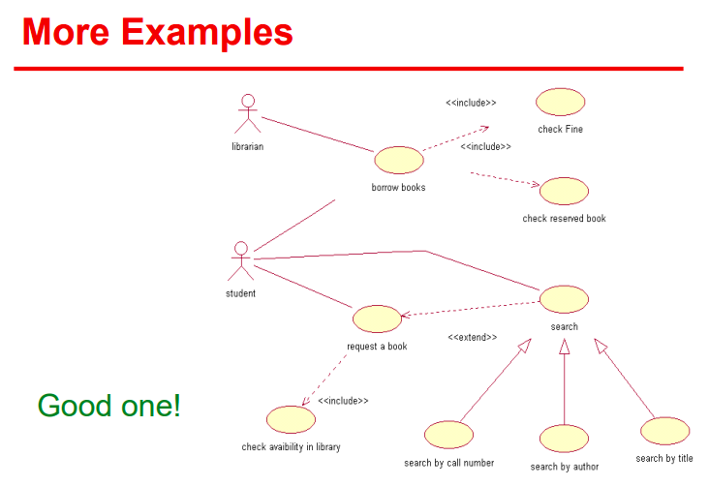

Slide 17
